Slide 1
Las causas de la migración internacional en la región centroamericana
Martha rojas

Slide 2
Centroamérica. Extensión, población Y DENSIDAD por país,
2000, 2010 y 2015

Slide 3
Migracion internacional en ca
En el año 1990, la región centroamericana era lugar de origen de 2.2 millones de migrantes internacionales, quienes representaban 7.7% de la población total de la región.
En el año 2015, el número de migrantes originarios de los países centroamericanos aumentó a 4 millones, representando 8.9% de la población total regional,

Slide 4
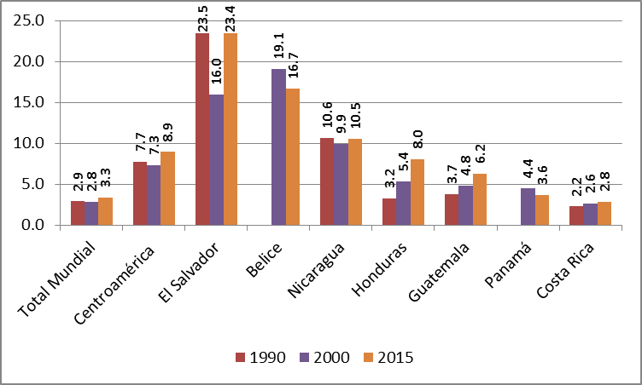
Centroamérica. Porcentaje de emigrantes respecto a la población total de cada país, 1990, 2000 y 2015

Slide 5
Centroamérica. Migrantes internacionales por país de origen según región de destino, 2015

Slide 6
Principales países de destino y porcentaje de migrantes de los países centroamericanos, 2015

Slide 7
 | Panamá |  | Costa Rica |  | Belice
 | País de destino | % | País de destino | % | País de destino | %
 | Total | 100.0 (142,706) | Total | 100.0 (133,185) | Total | 100.0 (59,884)
1 | EEUU | 75.6 | EEUU | 64.5 | EEUU | 83.1
2 | Costa Rica | 8.2 | Nicaragua | 8.1 | México | 5.3
3 | España | 3.0 | Panamá | 5.8 | Canadá | 3.6
4 | Canadá | 2.0 | Canadá | 3.8 | Reino Unido | 2.4
5 | Colombia | 1.4 | España | 2.5 | Guatemala | 1.5
6 | México | 1.2 | México | 1.9 | El Salvador | 0.6
7 | Italia | 0.7 | Alemania | 1.4 | Honduras | 0.4
8 | Venezuela | 0.6 | Italia | 1.1 | Costa Rica | 0.2
9 | Alemania | 0.5 | Guatemala | 0.9 | Panamá | 0.1
10 | Reino Unido | 0.5 | Venezuela | 0.8 | Suiza | 0.1

Slide 8
Las causas de la migracion
en Centroamérica hay una confluencia de factores que impulsan la migración y de manera más general la movilidad poblacional.
En las dos últimas décadas se ha hecho referencia al impacto creciente de la violencia y la inseguridad, pero las causas económicas persisten (ACNUR y OEA, 2016).
La situación se ve agravada por los desastres ocasionados por fenómenos naturales, plagas y enfermedades que afectan los cultivos.
No sólo hay una mayor afectación, la vulnerabilidad social y ambiental a las crisis se han constituido en elementos de fragilidad, inseguridad, inestabilidad e incertidumbre para amplios sectores de la población (Canales y Rojas, 2017).
en casi todos los países de la región, se ha producido un estancamiento con pocas expectativas de cambio en los próximos años.
En algunos países, como Honduras y El Salvador, en el periodo 2004-2008 y 2010-2013 se produjo el mayor descenso en las tasas de crecimiento económico, de tal forma que al final del periodo estos dos países tienen las tasas más bajas de la región centroamericana, de tan solo 1.8%

Slide 9
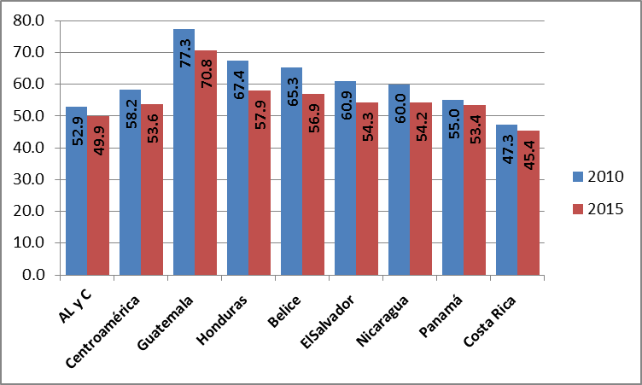
Centroamérica. Tasa de dependencia por país, 2010 y 2015 (por cada 100 habitantes)

Slide 10
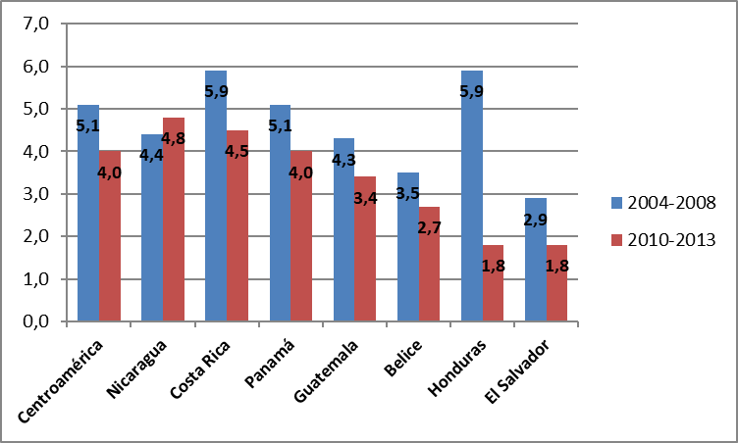
Centroamérica. Tasas promedio* de crecimiento económico por país, 2004-2008 y 2010-2013

Slide 11
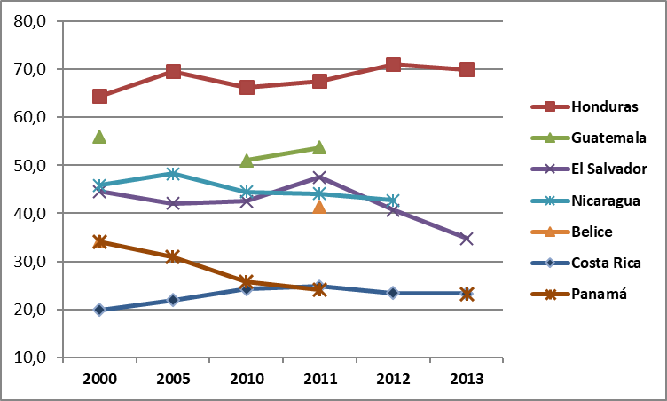
Centroamérica. Proporción de población bajo la línea de pobreza* según país, 2000-2013

Slide 12
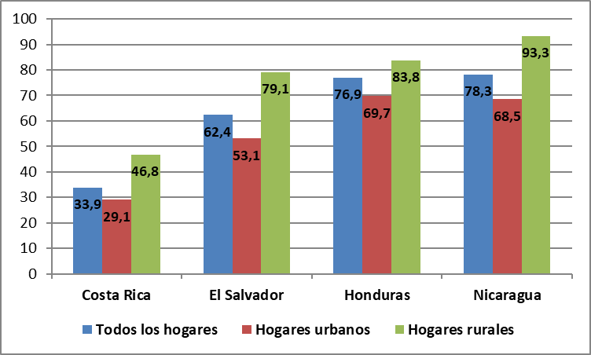
Centroamérica. Proporción de los hogares en situación de pobreza según zona de residencia, 2014

Slide 13
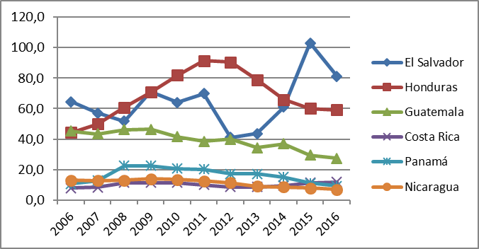
Centroamérica. Tasas de homicidios por país, 2006-2016
(tasa por cien mil habitantes)

Slide 14
A manera de conclusión
En términos demográficos, la población de Centroamérica es joven, aunque los niveles de crecimiento se han reducido en años recientes
En el último cuarto de siglo, la migración centroamericana estableció y consolidó un patrón migratorio caracterizado por tener un destino internacional casi único (Estados Unidos) y tres países centroamericanos (El Salvador, Guatemala y Honduras) de donde sale la inmensa mayoría de las personas migrantes
En el análisis de los factores que provocan la migración en la región centroamericana, en este último cuarto de siglo se ha transitado de un contexto de conflictos políticos y precaria situación económica a una situación donde los factores de tipo económico, la pobreza y la desigualdad social afectan a amplios sectores de la población, se combinan con otros, dentro de los que destaca el escalamiento de la violencia, especialmente en aquellos países del Triángulo Norte
Los factores ambientales (Terremotos, huracanes, etc) han contribuido al éxodo de población, pero a este tipo de desastres se le agregarán los efectos del cambio climático, como el corredor seco que ya está afectando la agricultura
Hace varios años, ya sosteníamos que la migración centroamericana, particularmente la que proviene de los países del Norte de esta región, se seguiría produciendo e incrementando sus volúmenes, y que adquiriría mayor complejidad. Por tanto, se requerían de medidas relacionadas con la atención a las causas estructurales de la esta movilidad forzada, poniendo en el centro a las personas, dado que los riesgos y la vulnerabilidad a distintos factores se incrementarían.

